Slide 1
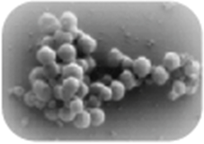
CGCGATCAACTTGA
TAGACAACTTGCGCA
ATTCAGGCATCATG
(a)
(d)
(b)
(c)

